Slide 1
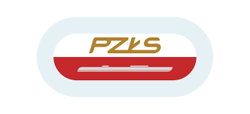
instruktor sportu
Łukasz Kabelis-Szostakowski

Slide 2
ADAPTACJA
przystosowanie się organizmu żywego do życia w nowych dla niego, trwale zmienionych warunkach bytowych lub zewnętrznego stresu
cecha dziedziczna i podlegająca rozwojowi, będąca wynikiem doboru naturalnego, ponieważ pomagała w przetrwaniu organizmu lub też w jego reprodukcji. Musi ona być zapisana w genach przekazywanych dzieciom przez rodziców, dlatego zmiany adaptacyjne mogą być dziedziczne. Organizmy przystosowują się do środowiska, w którym żyją. Organizmy zamieszkujące podobne siedliska często zyskują zbliżone przystosowania zwane adaptacjami.

Slide 3
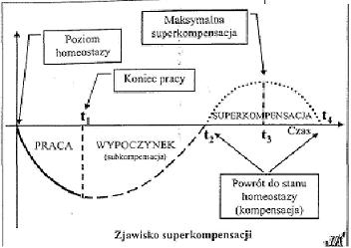
SUPERKOMPENSACJA
Superkompensacja jest najistotniejszym elementem treningu warunkującym wzrost formy sportowej tym samym określonej funkcji motorycznych

Slide 4
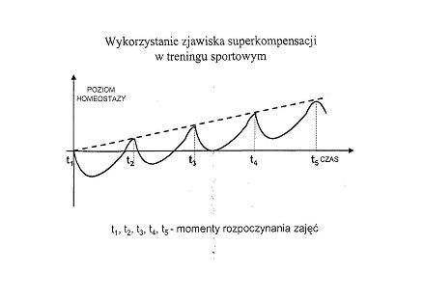
Podstawowym warunkiem jest nawarstwianie się efektów treningowych na zasadzie odbudowy z nadwyżką po wysiłku treningowym w odpowiednim czasie potrzebnym na regeneracje. Warunkiem narastania efektów potreningowych jest realizacja powtórnego zmęczenia już w fazie superkompensacji, czyli w fazie zwiększonej gotowości do pokrywania zapotrzebowania wysiłkowego ("odbudowy z nadmiarem").

Slide 5
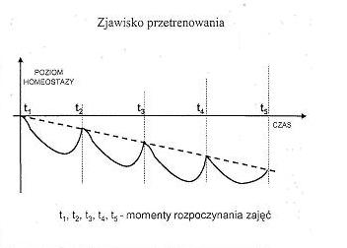
Powtarzanie pracy na tle obniżonych śladów obciążenia poprzedniego daje niewielki efekt. Podjęcie wysiłku w fazie nie zakończonej odnowy prowadzi do powstania przemęczenia.

Slide 6
po intensywnym treningu szybkościowym odnowa następuje przeciętnie po24-48 godzinach,
po intensywnym treningu siłowym odnowa następuje po 48 godzinach,
po intensywnym treningu wytrzymałościowym odnowa następuje przeciętnie po 48-72 godzinach.

Slide 7
Obciążenie Kryteria wielkości obciążenia Wykonywane zadania
Małe 15-20% objętości pracy, podtrzymanie osiągniętego poziomu
Średnie 40-60% objętości pracy, rozwiązywanie wybranych zadań treningowych
Znaczne /60-75% objętości pracy wzrost poziomu wytrenowania
Duże wystąpienie wyraźnego zmęczenia wzrost poziomu wytrenowania

Slide 8
Energetyka wysiłku

Slide 9
1.Etap Pierwszy
ATP rozpada się do ADP + P + Energia
ATP – aza miofibrylarna
ATP = -------------------------------------} ADP
Ca 2+ , Mg 2+
Energia wystarcza na ułamek sekundy

Slide 10
2.Etap drugi
Hydroliza Fosfokreatyny
kinaza kreatynowa
ADP + PC = -----------------------} ATP +kreatyna
Energia starcza na około 10 sek

Slide 11
3.Etap trzeci
Glikoliza beztlenowa :
głównym źródłem energetycznym są glikogen mięśniowy oraz wątrobowy a
glukoza wychwytywana z krwi
glikogen mięśniowy
Glikogen wątrobowy
Energia starcza nawet do 40 min w zależności od intesywności

Slide 12
4.Etap czwarty
Glikoliza tlenowa – źródłem energii są tutaj
wolne kwasy tłuszczowe
Aminokwasy
Energia czerpana z wolnych kwasów tłuszczowych dominuje powyżej 40 min wysiłku

Slide 13
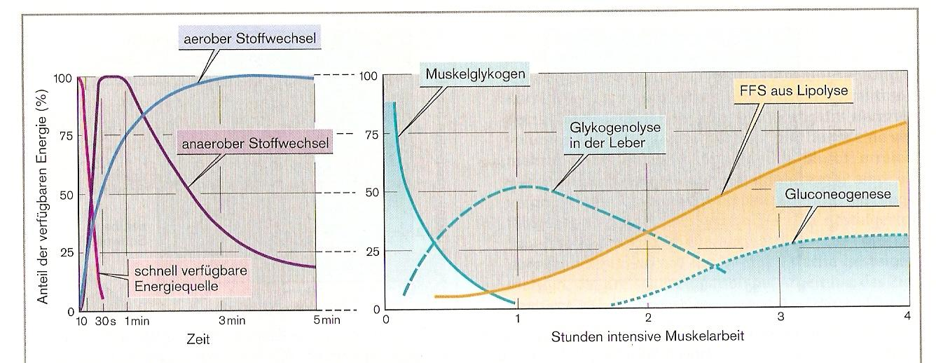
Źródła energii w zależności od czasu pracy/wysiłku fizycznego

Slide 14
INTENSYWNOŚĆ I CZAS TRWANIA WYSIŁKU WARUNKUJĄ ŹRÓDŁA ENERGII
I
N
T
E
N
S
Y
W
N
O
Ś
Ć
tlenowe
tlenowe
tlenowe
beztlenowe
beztlenowe
beztlenowe
fosfagenowe
fosfagenowe
fosfagenowe
C Z A S T R W A N I A

Slide 15


Klasyfikacja wysiłków fizycznych

Slide 16

Ze względu na ilość mięśni zaangażowanych
Ogólnoustrojowe - globalne – gdy obejmuje powyżej 30% aktywnej masy mięśniowej (np. wysiłek wykonywany kończynami dolnymi)
Lokalne - gdy obejmuje do 30% aktywnej masy mięśniowej (np. wysiłek wykonywany kończynami górnymi)

Slide 17

Ze względu na czas trwania
Długotrwałe – ok. 40 min.
Średniego czasu trwania – do 15-20 min.
Krótkotrwałe – do 2 min.
oparte na przemianach fosfagenowych
oparte na przemianach glikolizy beztlenowej

Slide 18

Ze względu na rodzaj skurczu mięśniowego
Statyczne – przy stałej długości mięśnia (ćwiczenia siłowe, oporowe, izometryczne). Miarą intensywności bezwzględnej jest wielkość rozwijanej siły wyrażona w newtonach (N) lub kg, a intensywności względnej jest stosunek aktualnie rozwijanej siły do maksymalnej siły skurczu dowolnego danej grupy mięśniowej wyrażony w procentach (% MVC)
Dynamiczne – ze zmienną długością i napięciem mięśnia (skurcze izotoniczne lub auksotoniczne). Miarą intensywności jest moc zewnętrzna – ilość pracy zewnętrznej wykonanej w jednostce czasu lub zapotrzebowanie tlenowe

Slide 19

Ze względu na źródło energii
Tlenowe (aerobowe) – energia pochodzi z substratów energetycznych spalanych przy obecności tlenu – wysiłki wytrzymałościowe
Beztlenowe (anaerobowe) – energia pochodzi z rozpadu fosfagenu i glikolizy beztlenowej – wysiłki szybkościowe i siłowe
Mieszane – energia czerpana z obu źródeł głównie na bazie fosforylacji oksydacyjnej i cyklu Crebsa – np. bieg na dystansie 400 m

Slide 20
Podział wysiłków ze względu na tor przemian energetycznych i czas trwania:
Wysiłki fosfagenowe, dzielimy na:
moc fosfagenowa – wysiłek o maksymalnej intensywności trwający do około 3 sekund, charakteryzuje się maksymalnym natężeniem odbudowy ATP przy użyciu fosfokreatyny. Może występować jako pojedyncza konkurencja sportowa np. skoki, rzuty z miejsca, podnoszenie ciężarów, bądź jako składnik wysiłków dłużej trwających pojedyncze ciosy, akcje w sportach wali, krótkie przyspieszenia w grach zespołowych
pojemność fosfagenowa – wysiłek o maksymalnej intensywności trwający do około 10 sekund, charakteryzuje się maksymalnym czasem dominacji przemian fosfagenowych (resynteza ATP przy udziale fosfokreatyny). Przykładem wysiłków o charakterze pojemności fosfagenowej są rzuty, skoki z rozbiegiem. Biegi sprinterskie na 60 i 100m, gimnastyka, akrobatyka sportowa. Dłuższe przyśpieszenia w grach zespołowych.

Slide 21
Wysiłki glikolityczne, dzielimy na:
moc glikolityczną – wysiłek o maksymalnej intensywności trwający do około 25 sekund, charakteryzuje się maksymalnym natężeniem glikolizy beztlenowej. Odbudowa ATP odbywa się przy użyciu glikogenu mięśniowego. Produktem ubocznym glikolizy jest kwas mlekowy. Może występować jako pojedyncza konkurencja bieg na 200m, krótkie dystanse w pływaniu oraz jako element przyspieszenia w grach zespołowych, w biegach przełajowych, w biegach narciarskich, w kolarstwie podczas pracy wykonywanej pod górkę.

Slide 22
Wysiłki glikolityczne dzielimy na:
pojemność glikolityczną – wysiłek o maksymalnej intensywności trwający do około 2 minut, charakteryzuje się maksymalnym czasem dominacji glikolizy beztlenowej, w której ATP resyntezowane jest przy użyciu glikogenu mięśniowego, produktem ubocznym tej reakcji jest kwas mlekowy. Przykładowe wysiłki angażujące pojemność glikolityczną to np. bieg na 400 i 800 metrów, wybrane dystanse w pływaniu, akrobatyka sportowa, gimnastyka. Ta zdolność energetyczna angażowana jest również w grach zespołowych, w sportach walki, w biegach narciarskich, kolarstwie górskim.

Slide 23
Wysiłki tlenowe, dzielimy na:
moc tlenową – wysiłek trwający od 3 do 5 min, angażujący maksymalne natężenie przemian tlenowych, w których ATP resyntezowane jest przy udziale tlenu z wykorzystaniem glikogenu i wolnych kwasów tłuszczowych. Ten charakter wysiłku występuje w dyscyplinach sportowych, które trwają do 5 minut. Biegi lekkoatletyczne i pływanie na średnich dystansach, pojedyncza runda w sportach walki. Moc tlenowa może być również elementem rywalizacji w dłużej trwających dyscyplinach kolarstwo, narciarstwo biegowe, kajakarstwo, wioślarstwo, gry zespołowe.

Slide 24
Wysiłki tlenowe, dzielimy na:
pojemność tlenową – wysiłek trwający powyżej 5 minut, charakteryzuje go maksymalny czas dominacji przemian tlenowych, w których ATP resyntezowane jest przy udziale tlenu z wykorzystaniem glikogenu i wolnych kwasów tłuszczowych. Przemiany te angażowane są we wszystkich dyscyplinach, których czas trwania jest dłuższy niż 5 minut. Biegi długodystansowe, triatlon, pływanie na dłuższych dystansach, kolarstwo, biegi narciarskie, gry zespołowe.

Slide 25
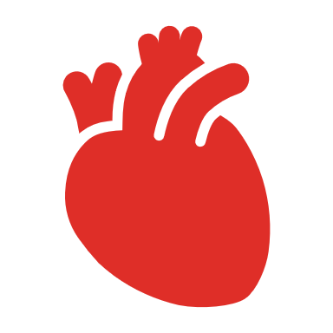
Wpływ zmian adaptacyjnych na układ krążenia
Zwiększenie objętości i masy serca (zwiększenie grubości mięśnia sercowego i powiększenie jam serca
Wzrost objętości minutowej (ilość krwi przepompowanej przez serce w czasie jednej minuty) oraz objętości wyrzutowej serca (objętości krwi wyrzucanej z komory lewej w czasie jednego skurczu).
Wzrost ukrwienia serca
Spadek HR w spoczynku
Obniżenie skurczowego i rozkurczowego ciśnienia tętniczego krwi w spoczynku

Slide 26

Wzrost ilości w mięśniu sercowym mitochondiów, mioglobiny, ATP, glukozy
Spadek krzepliwości krwi (przeciwdziałanie zatorom)
Wzrost transportu gazów
Wzrost maksymalnego nasycenia tlenem
Wzrost właściwości buforowych krwi
Wzrost stężenia immunoglobulin
Spadek stężenia cholesterolu, trójglicerydów
Wzrost stężenia frakcji HDL

Slide 27
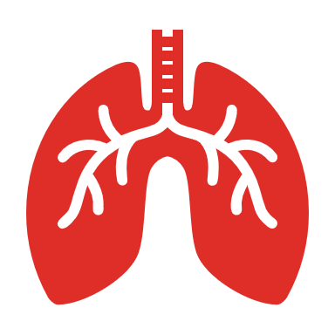
Oddychanie - proces wymiany gazów pomiędzy organizmem a otaczającym środowiskiem.
Wyróżniamy trzy etapy oddychania:
oddychanie zewnętrzne - wymiana gazów pomiędzy organizmem a środowiskiem
transport gazów
oddychanie wewnętrzne

Slide 28
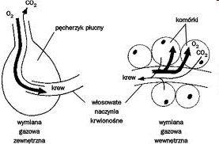

Slide 29
max. wdech
spokojny wdech
spokojny wydech
max. wydech

Slide 30
Wpływ zmian adaptacyjnych na układ oddechowy
Wzrost wentylacji minutowej płuc - ilość powietrza jaka przepływa przez płuca w ciągu jednej minuty
Wzrost pojemności dyfuzyjnej - poprawa wymiany gazowej w płucach
Wzrost kapilaryzacji płuc
Wzrost pojemności życiowej płuc
Spadek oporu oddechowego
Wzrost sprawności układu oddechowego
Spadek częstości oddechów
Zwiększenie siły mięśni oddechowych i ruchomości klatki piersiowej

Slide 31
Restytucja
Istotą wypoczynku nie jest proste odwrócenie szeregu procesów fizjologicznych i biochemicznych prowadzących podczas pracy do zmęczenia. Jest to aktywny i złożony proces prowadzący do:
odbudowy zużytego potencjału energetycznego,
przywrócenia sprawności wszystkim narządom i układom
zapewnienia równowagi funkcjonalnej organizmu

Slide 32
Restytucja
Jest to proces przywracania spoczynkowej homeostazy ustroju
Restytucja jest dynamicznie zmiennym stanem organizmu, zależnym od nasilenia zaburzeń w środowisku wewnętrznym
Powrót do norm zmian zmęczeniowych odbywa się w różnym czasie i z różną szybkością

Slide 33
Procesowi wypoczynkowemu towarzyszy wzmożone zużycie tlenu, które ma na celu:
Wyrównanie długu tlenowego
Usuwanie produktów przemiany materii
Pokrycie zużycia tlenu w czasie wzmożonej lipolizy
Spadek stężenia amin katecholowych – noradrenalina, adrenalina i dopamina.

Slide 34
Zjawisko bólu i sztywności mięśni po intensywnych treningach, w fizjologii nazywane jest „DOMS” czyli z ang. „delayed onset of muscle soreness”. DOMS to opóźnione bóle mięśni wywołane uszkodzeniem komórek mięśniowych, procesem zapalnym zachodzącym w mięśniu oraz obrzęk komórek mięśniowych czyli po prostu mikrouszkodzenia włókien mięśniowych.

Slide 35
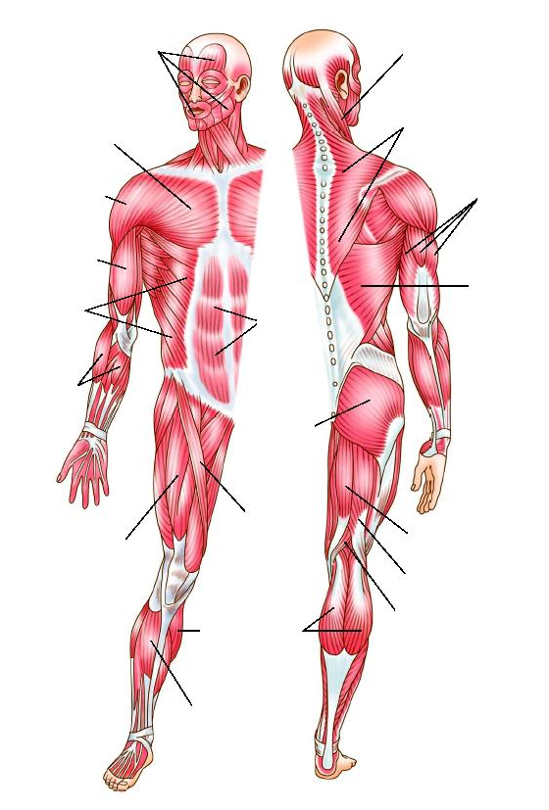
Budowa i fizjologia mięśni szkieletowych

Slide 36
kurczą się pod wpływem bodźców z centralnego układu nerwowego ( w warunkach laboratoryjnych skurcz może być wywołany przez drażnienie prądem elektrycznym )
- podlegaj woli
- są jedno -, dwu - bądź wielostanowe
- działają synergistycznie lub antagonistycznie
Działanie mięśni:

Slide 37
-początkowy ( proksymalny) - końcowy ( dystalny)
- bezpośrednie ( za pomocą ścięgna)
- brzusiec (część kurczliwa, zbudowana z włókien poprzecznie prążkowanych)
- ścięgno / rozcięgno (łączy z kością i przenosi pracę mięśnia na kość)
Przyczepy mięśni:

Slide 38
-wrzecionowate, płaski, pierzasty, półpierzasty
- półścięgnisty, półbłoniasty, okrężne,
- jedno - lub wielobrzuścowy ( zawiera ścięgna pośrednie)
Kształt mięśni:

Slide 39
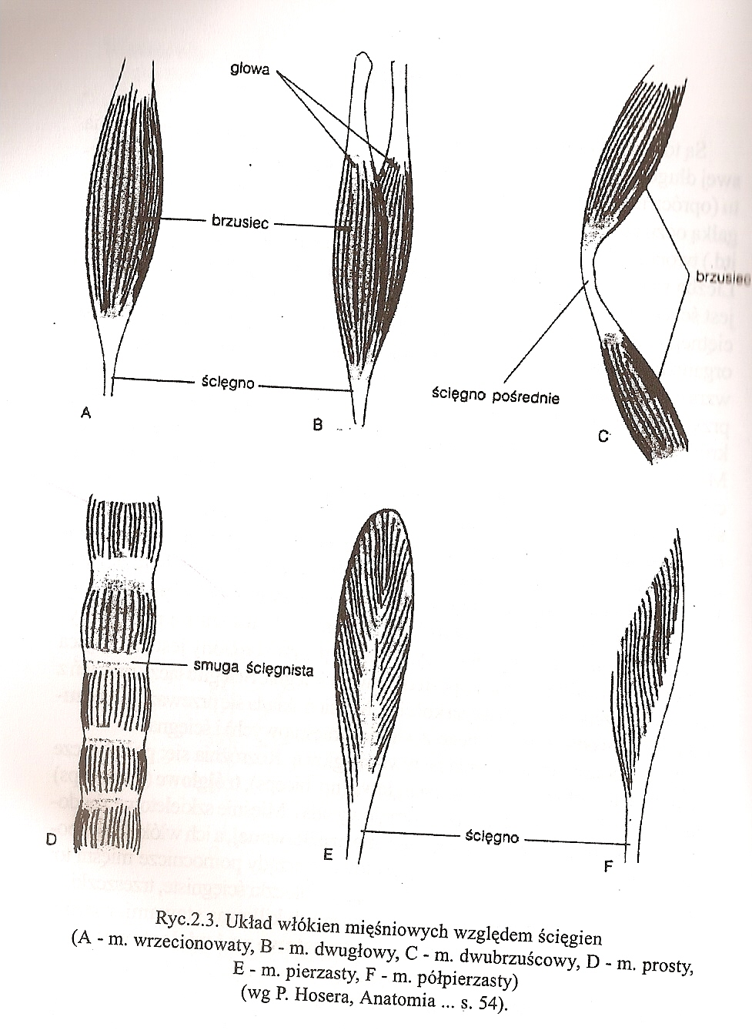

Slide 40
Powięzie ( błony z tkanki łącznej włóknistej) - otaczają mięśnie lub grupy mięśni
-Kaletki maziowe (kształt pęcherzykowaty) - zmniejszenie tarcia
-Pochewki ścięgien (obejmują ścięgna ) - zmniejszenie tarcia
-Bloczki mięśni (punkty podparcia ) - zmiana kierunku działania mięśnia
-Trzeszczki (kostki włączone w ścięgna mięśni)
Narządy pomocnicze mięśni:

Slide 41
-od miejsca przyczepu : np. miesień mostkowo - sutkowo - obojczykowy
- położenia : np. miesień naramienny
- kierunku przebiegu włókien: np.. mięsień skośny zewnętrzny
- ogólnej postaci: np. mięsień półścięgnisty
- czynowi : np. mięsień prostownik palców
- ilości głów: np. mięsień dwugłowy ramienia
Nazwy mięśni :

Slide 42
Praca ekscentryczna –kiedy siły zewnętrzne są silniejsze od momentu siły mięśni
Praca koncentryczna – kiedy moment siły jest większy niż działające siły
Praca izometryczna kiedy oba momenty się równoważą
Charakter pracy mięśnia:

Slide 43
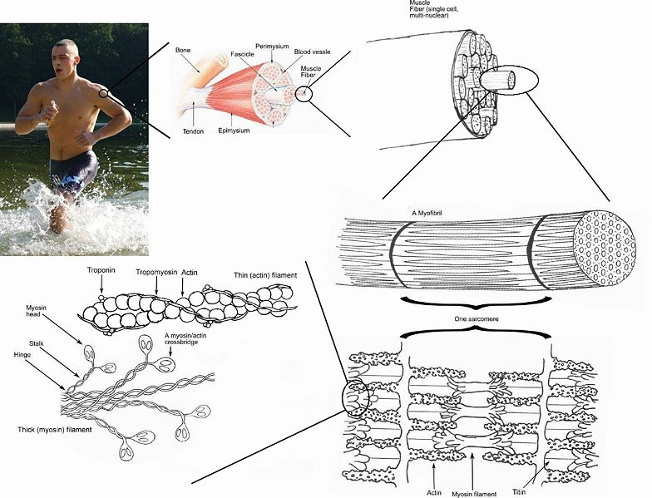
Włókna mięśniowe:
składają się z kurczliwych elementów – miofibrylli w nich wyróżnia się mniejsze jednostki czynnościowe komórki mięśniowej – sarkomery
W jego skład wchodzą dwa rodzaje kurczliwych białek - długie i cienkie nici aktyny oraz krótkie i grube nici miozyny.

Slide 44
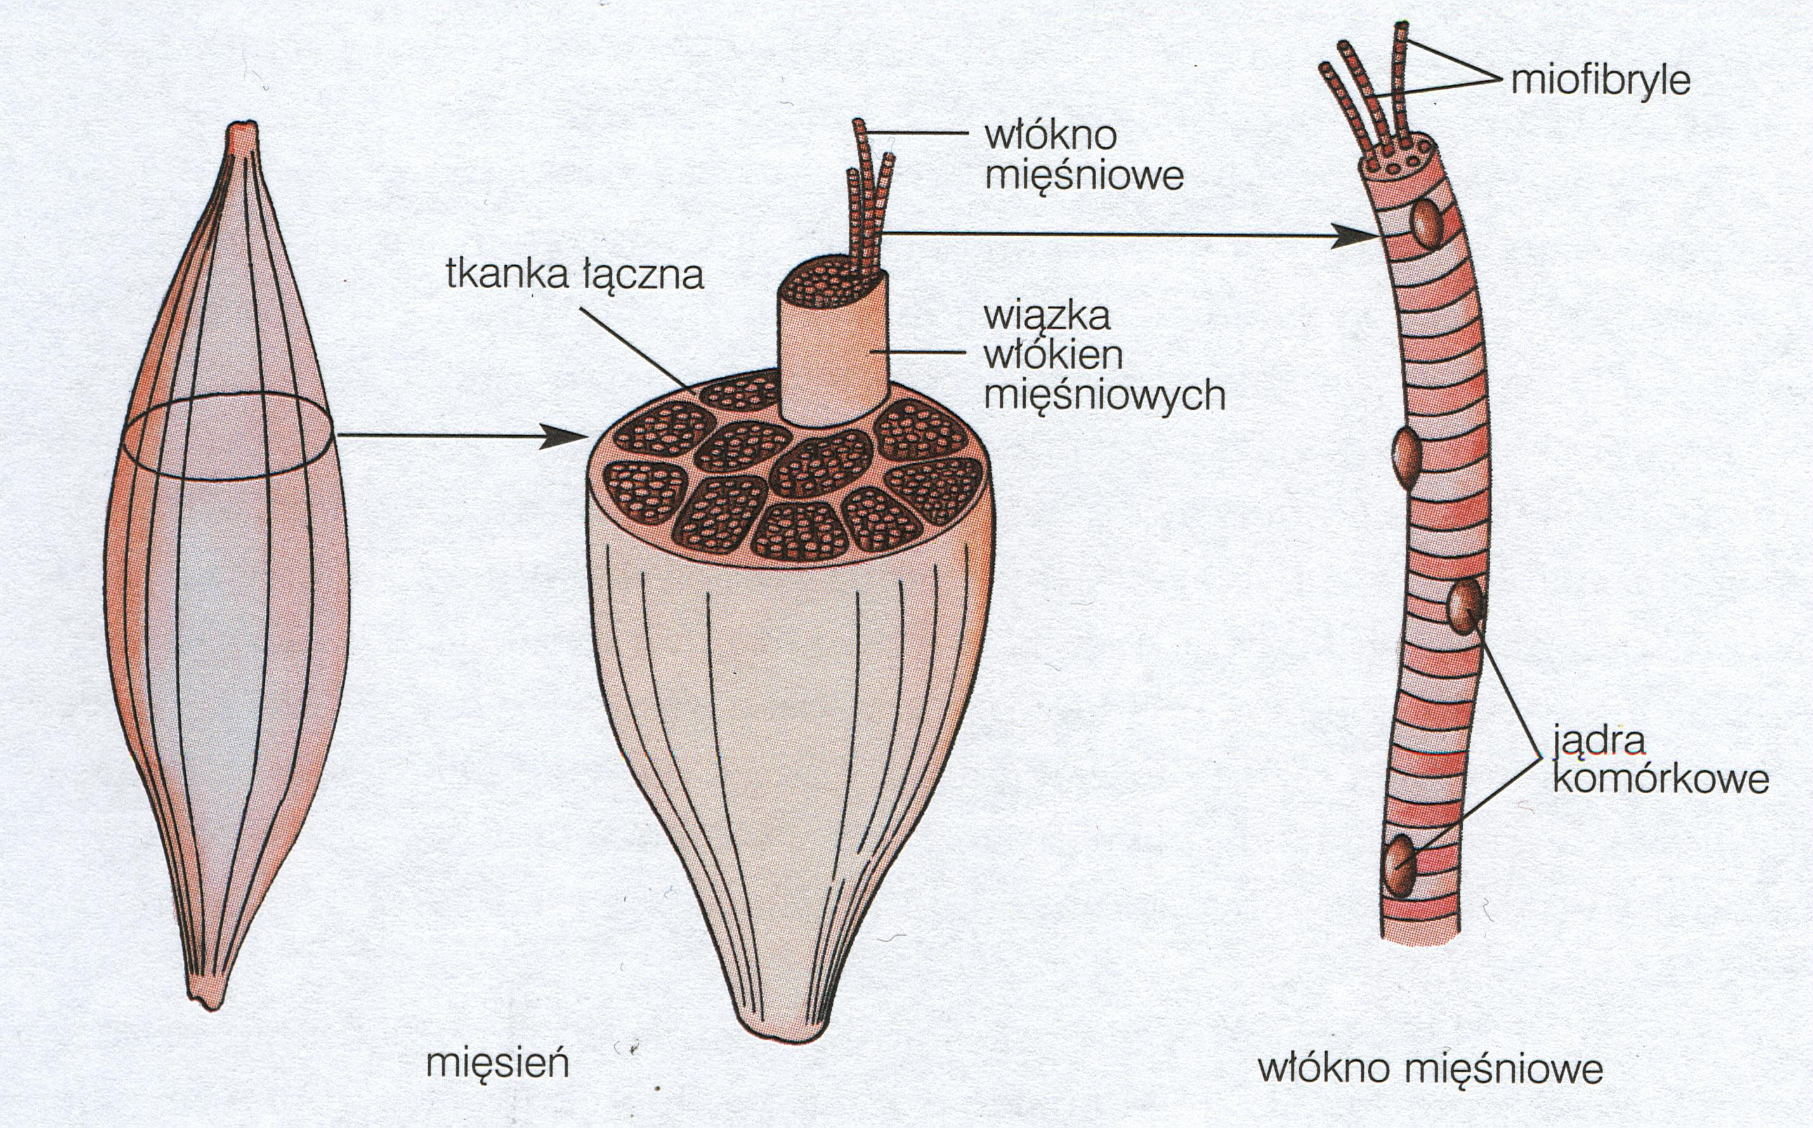
Budowa anatomiczna mięśnia

Slide 45
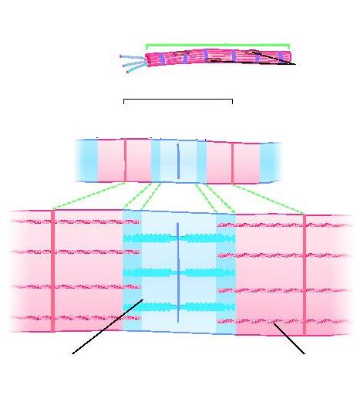
Budowa włókna mięśniowego
włókno mięśniowe
Komórka mięśnia poprzecznie prążkowanego (włókno mięśniowe) zbudowana jest z:
- błony komórkowej (sarkolema)
- licznych jąder
- cytoplazmy (sarkoplazma)
- włókienek kurczliwych (miofibryli).
Miofibryle wykazują poprzeczne prążkowanie.
Podstawową jednostką budulcową miofibryli jest sarkomer.
Sarkomer składa się z włókienek białkowych: aktynowych i miozynowych
miofibryle
sarkomer
miozyna
aktyna

Slide 46
Mechanizm skurczu
sarkomer
miozyna
aktyna
Skracanie się miofibryli jest wynikiem interakcji białek kurczliwych:
aktyny i miozyny.
Nici aktyny przesuwają się w kierunku środka sarkomeru bez zmiany długości jej włókien (ślizgowa teoria skurczu).
W procesie tym zużywana jest energia, którą dostarcza rozkład ATP.
ATP → ADP + P_{i} + energia
ATP
ADP
E
skurcz sarkomeru

Slide 47
-włókna typu I - wolnokurczące się (zwane też z ang. slow twitching "ST")
Włókna wolnokurczące zawierają wiele mitochondriów i duże stężenie mioglobiny (stąd zwane są też czerwonymi), co jest istotne, gdyż energię do skurczu czerpią z procesów tlenowych. Charakteryzują się one powolnym narastaniem siły skurczu i dużą wytrzymałością na zmęczenie.
-włókna typu II - szybkokurczące się (fast twitching "FT")
Włókna szybkokurczące się (białe) zawierają mniejsze stężenie mioglobiny, kurczą się szybciej, ale są mniej wytrzymałe

Slide 48
włókna typu I wolnokurczliwe -czerwone - glikolityczno-tlenowe, wykorzystujące energię wytworzoną w procesie glikolizy w cytoplazmie oraz w procesie oksydatywnej fosforylacji w mitochondriach
włókna typu II szybkokurczliwe-białe - glikolityczne, korzystające głównie z energii wytworzonej podczas glikolizy - liczba mitochondiów jest w nich mniejsza.

Slide 49
Podtyp II B pracuje przez 10 sek
Podtyp II A
Podtyp II C
Podtyp I B
Podtyp I A
Kolejność uruchamiania się włókien mięśniowych:

Slide 50
Podtyp II B –najszybsze ,włączane jedynie przy 100% intensywności i prędkości, wykorzystują ATP oraz CP (kwas kreatynofosforowy ) zasoby te starczają jedynie na 10 sekund ruchu.Nie powoduja powstawania kwasu mlekowego.

Slide 51
Podtyp II A - szybkokurczliwe wykorzystują glikogen mięśniowy lub wątrobowy ,mogą pracować przy pełnym napięciu przez ok. 2 min. Powstaje tutaj kwas mlekowy odpowiedzialny za zmęczenie mięśni po intensywnej serii treningowej.

Slide 52
Podtyp II C – włókna pośrednie pomiędzy wolno a szybko kurczliwymi , zależne od rodzaju treningu jakiemu są poddawane.

Slide 53
Podtyp I B – najczęściej występują włókna wolnokurczliwe wykorzystują jako źródło procesy spalania tłuszczu .Aerobowe procesy energetyczne stanowią długotrwałe stałe źródło energii dla pracy mięśni o niskiej intensywności przez długi okres czasu .

Slide 54
Podtyp I A – aerobowe włókna wolnokurczliwe wystepują niezmiernie rzadko u maratończyków czy triatlonistów włókna te są bogate w lipidy

Slide 55
Zmęczenie mięśni:
Podczas intensywnego wysiłku fizycznego, w warunkach deficytu tlenowego w mięśniach kręgowców powstaje kwas mlekowy. Jest to związek silnie toksyczny powodujący wystąpienie objawów zmęczenia mięsni. Kwas mlekowy przenika do krwi, a następnie transportowany jest do wątroby. W wątrobie ulega przemianie w glukozę. Glukoza znów przez krew transportowana jest do mięśni gdzie jest wykorzystywana jako substrat oddechowy. Kiedy spada zapotrzebowanie na ten cukier, jest on zamieniany na glikogen w czasie glikogenogenezy (glikogenezy) .

Slide 56
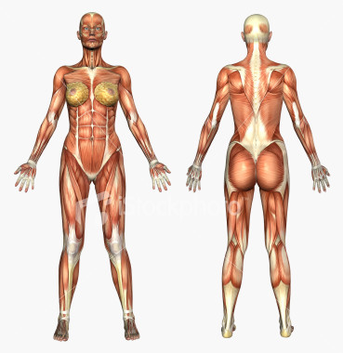
TOPOGRAFIA MIĘŚNI
MIĘŚNIE GŁOWY I SZYI
1. mięśnie wyrazowe - przyczepione do wewnętrznej powierzchni
skóry głowy
2. mięśnie poruszające żuchwą
3. mięśnie gałki ocznej, mięśnie języka, mięśnie narządu przedsionkowo –
ślimakowego
MIĘŚNIE TUŁOWIA
MIĘŚNIE KOŃCZYN
MIĘŚNIE BRZUCHA
MIĘŚNIE KLATKI PIERSIOWEJ
MIĘŚNIE GRZBIETU
1. mięśnie grzbietu powierzchowne
2. mięśnie grzbietu głębokie
3. powięzie grzbietu

Slide 57
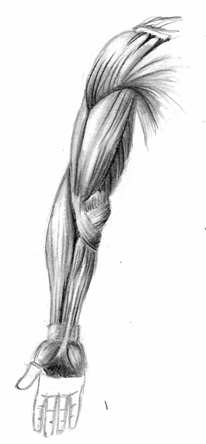
MIĘŚNIE KOŃCZYNY GÓRNEJ
Mięśnie kończyny górnej możemy ogólnie podzielić na:
1.mięśnie obręczy kończyny górnej,
2.mięśnie ramienia,
3.mięśnie przedramienia,
4.mięśnie ręki.

Slide 58
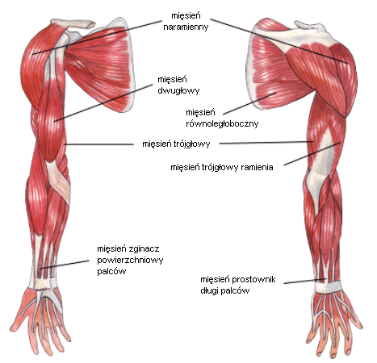

Slide 59
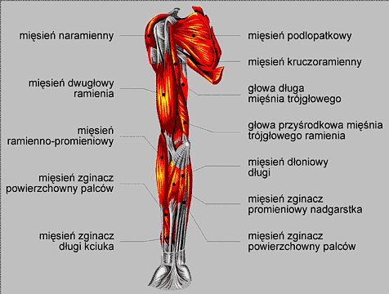

Slide 60
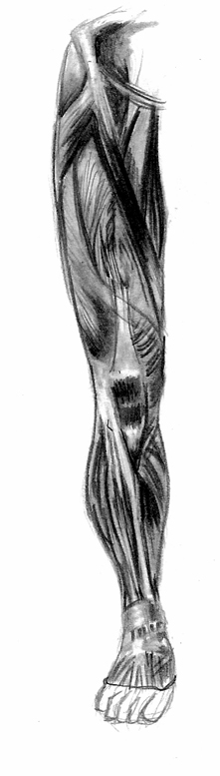
MIĘŚNIE KOŃCZYNY DOLNEJ
Mięśnie te możemy pogrupować na:
1. mięśnie obręczy kończyny dolnej,
2. mięśnie uda,
3. podudzia
4. stopy.

Slide 61
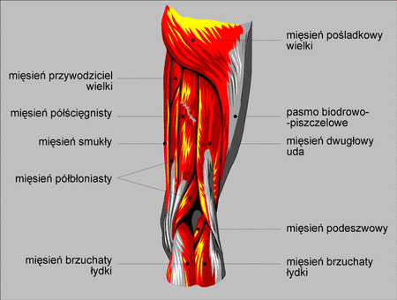

Slide 62
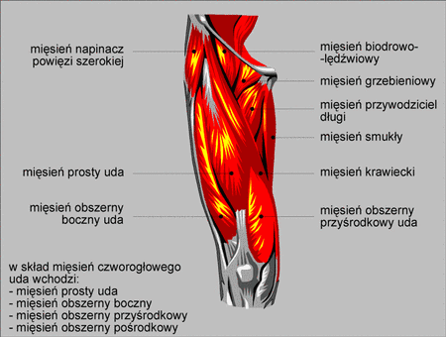

Slide 63
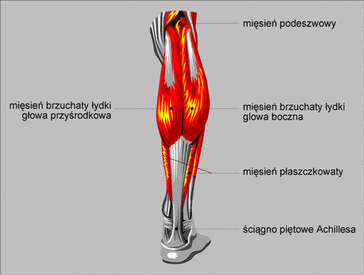

Slide 64
MIĘŚNIE TUŁOWIA
Mięśnie klatki piersiowej możemy podzielić na dwie grupy. Pierwszą grupę powierzchowną, stanowią mięśnie znajdujące się w obrębie obręczy kończyny górnej i kości ramienia. Drugą stanowią mięśnie głębokie - do nich należą: mięsień piersiowy większy, piersiowy mniejszy, mięsień zębaty przedni i mięśnie międzyżebrowe.
Mięśnie brzucha budują ściany jamy brzusznej - należą do nich: mięsień prosty brzucha, mięsień skośny zewnętrzny, mięsień skośny wewnętrzny brzucha, mięsień czworoboczny lędźwi.
Mięśnie grzbietu - trzy warstwy: powierzchowną, pośrednią i głęboką. Do powierzchownej warstwy należą: mięsień czworoboczny, mięsień najszerszy grzbietu, mięsień równoległoboczny, mięsień dźwigacz łopatki. Do warstwy pośredniej mięśni grzbietu zaliczamy mięśnie zębate - tylny górny i tylny dolny. Warstwa głęboka utworzona jest z mięśni: biodrowo-żebrowego, półkolcowego, mięśnia najdłuższego i mięśni podpotylicznych

Slide 65
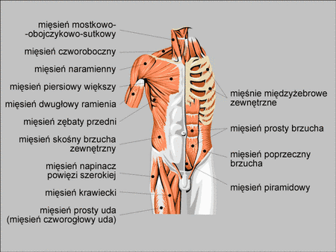

Slide 66
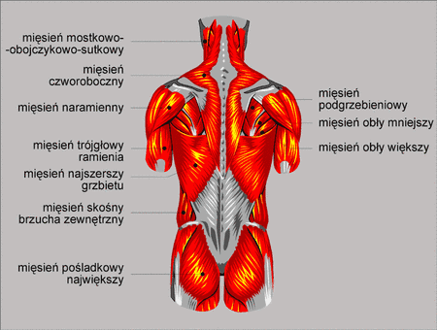

Slide 67
